Slide 1
Calificación en Moodle
Profesor: Jorge Sánchez Asenjo

Slide 2
Calificación en Moodle
Se basa en calificar actividades e ítems que decidamos
Las opciones generales sobre como se ven y cómo funciona, las deciden las personas administradoras
Es la opción más potente de Moodle ya que admite prácticamente todo lo que necesita cualquier docente

Slide 3
Posibilidades de Calificación en Moodle
Admite notas numéricas
Admite valoración por letras (A,B,C,D,…)
Admite valoración por escala (Muy flojo, flojo, correcto, excelente,…)
Admite valoración por Rúbricas
Admite valoración por Guías de Evaluación

Slide 4
Posibilidades de Calificación en Moodle
Es posible calificar por categorías e indicar lo que pesa cada categoría en el total de la nota
Es posible realizar subcategorías
Es posible indicar pesos diferentes a cada actividad y a cada categoría

Slide 5
Posibilidades de Calificación en Moodle
Es posible indicar cálculos avanzados
Es posible indicar qué hacemos con los trabajos no entregados
Es posible indicar si queremos descartar las notas más bajas
O si queremos quedarnos solo con las más altas
…

Slide 6
Ver las calificaciones
El profesor verá las calificaciones de todo el alumnado
Los alumnos ven solo sus calificaciones
Podemos prohibir que los alumnos vean las calificaciones (al crear el curso en el apartado “Apariencia”
Proceso:
Ir al curso
Hacer click en calificaciones

Slide 7
Categorías de calificación
Permite agrupar las notas, dando diferente peso a cada categoría
Cada vez que lancemos una actividad podremos indicar a qué categoría pertenece

Slide 8
Cálculos de nota por categoría
Las notas que ponemos van de un rango a otro (normalmente de 0 a 100)
Los rangos pueden variar
Además podemos poner pesos

Slide 9
Cálculos de nota por categoría. Media
La media solo cuenta el porcentaje obtenido en la nota y calcula la media de las notas
No tiene en cuenta el peso

Slide 10
Cálculos de nota por categoría. Media ponderada
Cuenta el porcentaje obtenido en la nota
Aplica a cada nota el peso sobre el total
Calcula la media una vez aplicados los pesos

Slide 11
Cálculos de nota por categoría. Media ponderada simple
Cuenta el porcentaje obtenido en la nota
No tiene en cuenta los pesos
Como peso de cada nota, usa la nota máxima posible

Slide 12
Cálculos de nota por categoría. Otras opciones disponibles
Moda. Valores más habituales
Mediana. Media tomando el centro de toda la distribución de notas

Slide 13
Categorías de calificación. Opciones de administrador
Los administradores tienen opciones que los profesores no poseen
para acceder a ellas: “Administración del sitio”->Calificación ->Ajustes de Categoría

Slide 14
Categorías de calificación. Opciones de administrador
Los administradores tienen opciones que los profesores no poseen
para acceder a ellas: “Administración del sitio”->Calificación ->Ajustes de Categoría

Slide 15
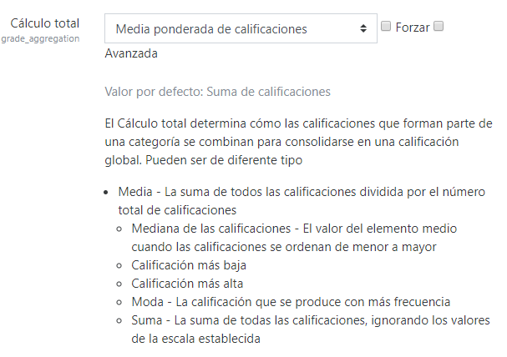
Categorías de calificación. Opciones de administrador. Cálculo total
Permite elegir la forma en la que se calcula la nota final
Por defecto usa una suma (solemos preferir media)

Slide 16
Establecer categorías
Desde Calificaciones-Configuración
Al final podemos añadir categorías
Podemos editar las existentes

Slide 17
Añadir estrategias de cálculo
En la misma ruta para administradores: “Administración del sitio”->Calificación ->Ajustes de Categoría
En el apartado tipos de estrategias de cálculo, podemos añadir más posibilidades de cálculo

Slide 18
Estrategias de cálculo
Media de calificaciones:
Hace la media de las notas sin considerar pesos
No importa la escala, ejemplo:
Alumno con 70 sobre 100 en la actividad 1
Tiene 8 sobre 10 en la actividad 2
Cálculo=(0,7+0,8)/2=0,75=7,5 sobre 10 (o 75 sobre 100)

Slide 19
Estrategias de cálculo
Media ponderada de calificaciones:
Hace la media de las notas sin considerar pesos
No importa la escala, ejemplo:
Alumno con 70 sobre 100 en la actividad 1 con peso 1
Tiene 8 sobre 10 en la actividad 2 con peso 2
Cálculo=(0,7+2*0,8)/3=0,76667=7,67 sobre 10 (o 76,67 sobre 100)

Slide 20
Estrategias de cálculo
Media ponderada simple de calificaciones:
Usa los valores para considerar que tienen más o menos nota
Sí importa la escala, ejemplo:
Alumno con 70 sobre 100 en la actividad 1 con peso 1
Tiene 8 sobre 10 en la actividad 2 con peso 2
Cálculo=(0,7*100+0,8*10)/110=0,70909=7,10 sobre 10 (o 70,91 sobre 100)

